Slide 1
EKONOMIKA A POJIŠŤOVNICTVÍ
Jaro 2018 Mgr. Pavlína Kaňová, Ph.D. e-mail: pkanova@med.muni.cz

Slide 2
ÚVOD

Slide 3
Ekonomie a zdravotnictví
Zdravotnictví – významný sektor NH
  cca 250 000 pracovníků
  necelých 8 % HDP = 358 mld. Kč
    Efekt vynakládaných peněz není lineární
  sektor, spojený s veřejnými penězi, ve kterém jdou proti sobě zájmy jednotlivých aktérů – to je ideální prostor pro korupci na různých úrovních (otázka plýtvání zdroji).

Slide 4
Ekonomie a zdraví
Zdravější populace znamená:
  nižší náklady na léčbu
  nižší náklady na nemocenskou/invalidní důchody
  více lidí je ekonomicky produktivních
  podmínka socioekonomického rozvoje společnosti

Slide 5
Ekonomická teorie, zdraví a zdravotnictví
ekonomie - medicína
    finance - zdravotnictví
      peníze - zdravotní péče
  potenciální konflikt
  omezené zdroje x všeobecně uznávané lidské hodnoty
  obtížnost hodnocení dopadů různých variant alokace zdrojů

Slide 6
Trh a zdraví
Trh jako standardní řešení
  Nakolik je tržní mechanismus vhodný?
  Kde, kdy a proč selhává?
  Mohou být tržní selhání napravena státními zásahy?

Slide 7
Hodnocení zdravotní péče
Ekonomická efektivnost je pouze jedním z mnoha aspektů hodnocení zdravotnických služeb.
Ekonomická efektivnost = poměr mezi vstupy a výstupy
  problémy porovnávání

Slide 8
Financování zdravotnických služeb
Formy financování
Typy zdravotnických systémů
Platby za zdravotnické služby

Slide 9
OSNOVA 1. PŘEDNÁŠKY
Zaměření a obsah oboru Sociální lékařství a veřejné zdravotnictví
Systém péče o zdraví a zdravotnictví
Hodnocení zdravotní situace
Soustava zdravotnické statistiky
Notes:
Neobešel by se bez poznatků a metod celé řady dalších oborů

Slide 10
OSNOVA 1. PŘEDNÁŠKY
Zaměření a obsah oboru Sociální lékařství a veřejné zdravotnictví
Systém péče o zdraví a zdravotnictví
Hodnocení zdravotní situace
Soustava zdravotnické statistiky
Notes:
Neobešel by se bez poznatků a metod celé řady dalších oborů

Slide 11
Sociální lékařství a veřejné zdravotnictví (SL a VZ)
Vědní, medicínský obor
  zdraví populace
  systém péče o zdraví ve společnosti
  zdravotnictví
Interdisciplinární obor
  Hygiena, preventivní lékařství, epidemiologie, demografie, sociologie, ekonomie, psychologie, právo, etika, informatika ad.
Notes:
Neobešel by se bez poznatků a metod celé řady dalších oborů

Slide 12
SL a VZ v soustavě lékařských věd
Základní biomedicínské obory
  zákonitosti živé hmoty na úrovní molekul, buněk, tkání, orgánů, jednotlivých soustav apod.
Klinické biomedicínské obory
  stanovení diagnózy a léčba
  uspokojení zdravotních potřeb jednotlivých lidí
Sociomedicínské obory
  zdravotní problémy humánních skupin a možnosti jejich zvládání
  jde o problémy bio-psycho-sociální, přesahují rámec biomedicínského přístupu

Slide 13
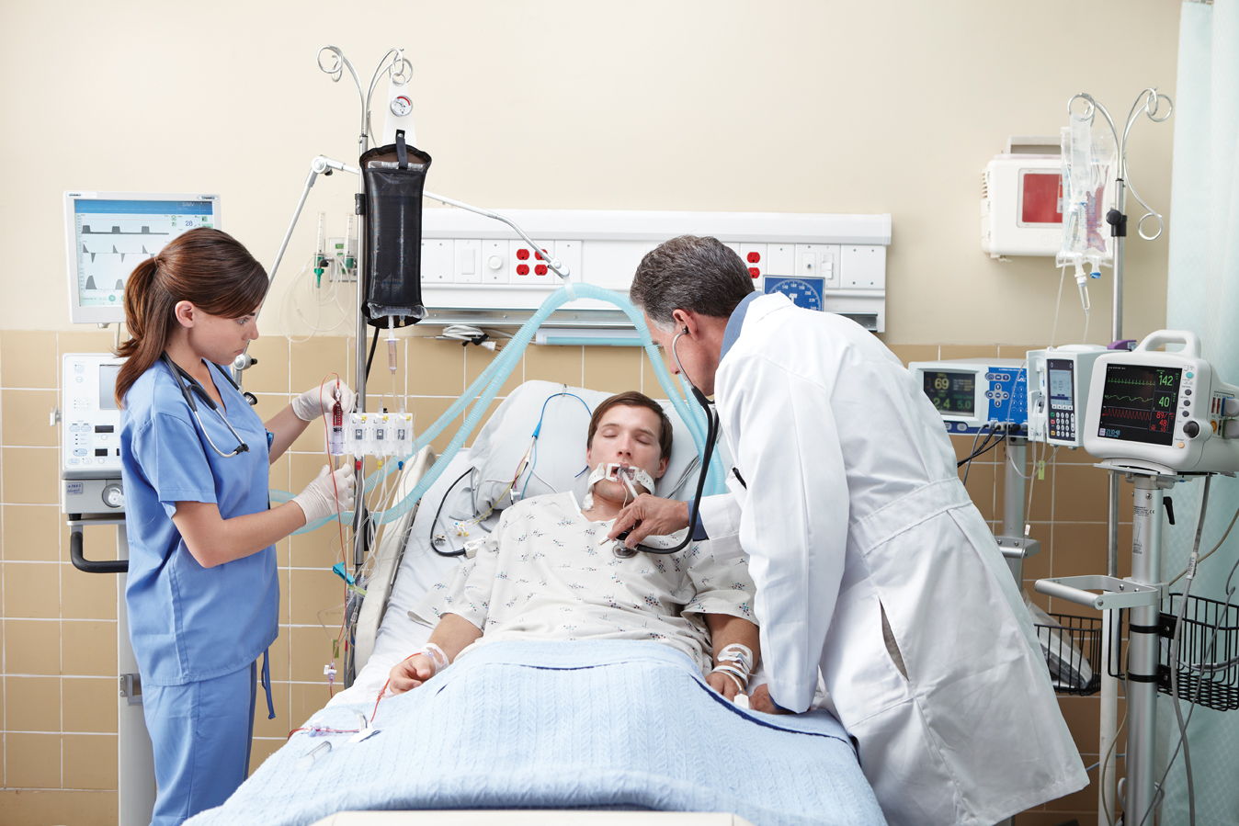

Slide 14
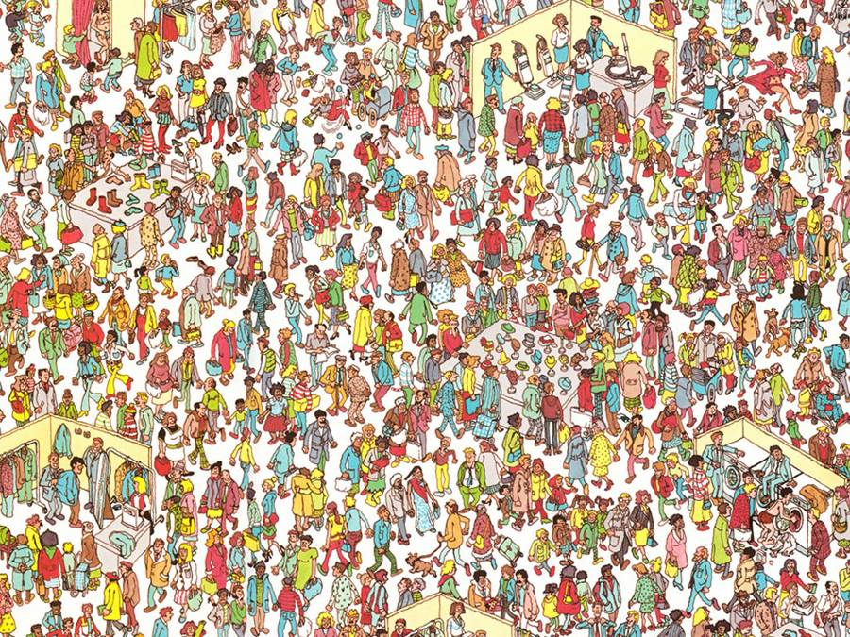

Slide 15
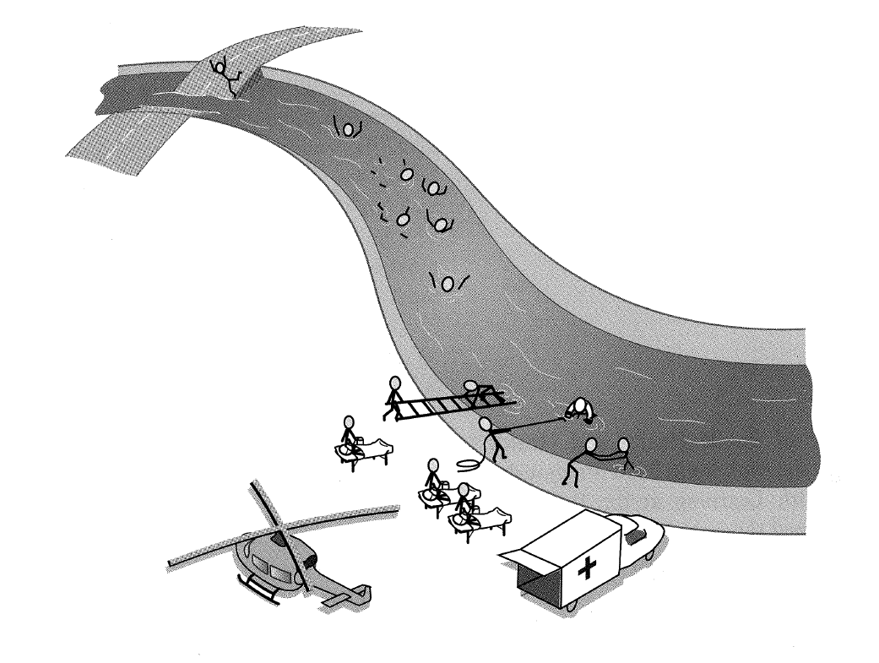

Slide 17

SVĚTOVÁ ZDRAVOTNICKÁ ORGANIZACE

Slide 18
Vznik WHO
7. dubna 1948
  základní dokumenty podepsal 26. členský stát = den vzniku WHO = Mezinárodní den zdraví
Funguje v rámci OSN, ale není jí podřízena
Sídlo v Ženevě
Členy WHO jsou vlády jednotlivých států, které poskytují prostředky pro činnost WHO
Každý člen má jeden hlas bez ohledu na výši příspěvků

Slide 19
Vnitřní organizace WHO
Světové zdravotnické shromáždění
Výkonný výbor
Sekretariát včele s generálním ředitelem
  Tedros Adhanom Ghebreyesus
Oblastní úřady
  Evropa (sídlo v Kodani)
  Amerika (Jižní, Střední, Severní)
  Afrika (mimo arabské země)
  Východní Středomoří
  Jihovýchodní Asie
  Západní Tichomoří

Slide 20
Základní cíl WHO
Dosažení co nejvyšší možné úrovně zdraví pro všechny lidi na celém světě.
Zdraví
Hodnoty
  zdraví, péče o zdraví, ekvita ve zdraví, solidarita, bezpečí, spravedlivé financování, udržitelný rozvoj systému péče o zdraví, zdravotní gramotnost

Slide 21
Základní otázky
SL a VZ a hlavní oblasti práce

Slide 22
1. JAKÉ JE ZDRAVÍ LIDÍ?
POPIS
CO, KOLIK, KDE, KDY

Slide 23
JAKÉ JE ZDRAVÍ LIDÍ?
Zdraví je mnohem horší, než by mohlo být,
kdybychom dokázali lépe pomoci lidem zvolit si vlastní zdravý životní styl a pečovat o své zdraví,
kdybychom lépe využili ty vzácné zdroje, které máme pro zdraví lidí k dispozici.

Slide 24
2. PROČ JE TAKOVÉ ?
POPIS
ANALÝZA

Slide 25
ZÁKLADNÍ DETERMINANTY ZDRAVÍ
Lalondova zpráva – vymezuje čtyři základní okruhy determinant zdraví
Nejvýznamnější determinanty zdraví leží mimo tradičně chápaný sektor zdravotnictví
Stres
ZDRAVÍ

Slide 26
ŽIVOTNÍ STYL
ŽIVOTNÍ PROSTŘEDÍ
ZDRAVÍ
BIOLOGICKÝ
(GENETICKÝ)
ZÁKLAD
ZDRAVOTNICTVÍ

Slide 27
ŽIVOTNÍ STYL
ŽIVOTNÍ PROSTŘEDÍ
ZDRAVÍ
ZDRAVOTNICTVÍ
BIOLOGICKÝ
(GENETICKÝ)
ZÁKLAD

Slide 28
ŽIVOTNÍ STYL
40%
ŽIVOTNÍ PROSTŘEDÍ
35%
ZDRAVÍ
BIOLOGICKÝ
(GENETICKÝ)
ZÁKLAD
10%
PÉČE O ZDRAVÍ
15%

Slide 29
ŽIVOTNÍ STYL
ŽIV. PROSTŘEDÍ
ZDRAVÍ
PÉČE O ZDRAVÍ
BIOL. ZÁKLAD

Slide 30


INDIVIDUÁLNÍ ÚSILÍ NA CESTĚ KE ZDRAVÍ
INDIVIDUÁLNĚ ORIENTOVANÁ
ZDRAVOTNÍ VÝCHOVA A DALŠÍ FORMY MOTIVACE
Riziko
onemocnění

Slide 31
INDIVIDUÁLNÍ ÚSILÍ A POPULAČNÍ OPATŘENÍ
INDIVIDUÁLNĚ ORIENTOVANÁ
ZDRAVOTNÍ VÝCHOVA A DALŠÍ FORMY MOTIVACE
Riziko
onemocnění
POPULAČNĚ
ORIENTOVANÁ
OPATŘENÍ
nezdravé pracovní a životní prostředí
špatná výživa (zdravotně nebezpečné potraviny)
nebezpečné sociální chování, např. růst násilí a kriminality
nevyhovující bydlení, nevhodné využívání volného času, stres apod.
široká škála dalších sociálních a ekologických faktorů ohrožujících zdraví

Slide 32
MOŽNOSTI JEDINCE A ROLE SPOLEČNOSTI
Riziko
onemocnění
MOŽNOSTI JEDINCE
ROLE
SPOLEČNOSTI

Slide 33
SOCIÁLNÍ DETERMINANTY ZDRAVÍ
ŽIVOTNÍ STYL
ŽIV. PROSTŘEDÍ
ZDRAVÍ
PÉČE O ZDRAVÍ
BIOL. ZÁKLAD

Slide 34
3. CO SE DÁ UDĚLAT PRO ZLEPŠENÍ
ZDRAVÍ?
PÉČE O ZDRAVÍ
POPIS
ANALÝZA

Slide 35
CO SPOLEČNĚ UDĚLÁME
PRO ZLEPŠENÍ ZDRAVÍ LIDÍ?
SPOLEČNÁ CESTA KE ZDRAVÍ:
Společný zájem o zdraví
Sdílená odpovědnost – posílení motivace a odpovědnosti občanů i institucí a organizaci
Tvůrčí partnerství respektující jak svébytnost jedince, tak význam lidské sounáležitosti

Slide 36
SL a VZ
Hodnotový základ
Zdraví a péče o zdraví
  všeobecná humánní hodnota
    důležitý individuální zájem a potřeba
    významná sociální hodnota

Slide 37

KDYŽ CHYBÍ ZDRAVÍ,
MOUDROST JE BEZRADNÁ, SÍLA JE NESCHOPNÁ BOJE, BOHATSTVÍ JE BEZCENNÉ A DŮVTIP BEZMOCNÝ.
Herakleitos z Efezu (540-480 př.n.l.)

Slide 38
KDYŽ CHYBÍ ZDRAVÍ,
MOUDROST JE BEZRADNÁ, SÍLA JE NESCHOPNÁ BOJE, BOHATSTVÍ JE BEZCENNÉ A DŮVTIP BEZMOCNÝ.
Herakleitos z Efezu (540-480 př.n.l.)

Slide 39
INDIVIDUÁLNÍ HODNOTA ZDRAVÍ
důležitá, ale nikoliv nejdůležitější hodnota
pud sebezáchovy
mnoho lidí hodnotu zdraví podceňuje
je důležité pomáhat občanům, aby si hodnotu svého zdraví uvědomili, když jsou ještě zdraví, aby si zdraví vážili a naučili se je účinně chránit

Slide 40
SOCIÁLNÍ HODNOTA ZDRAVÍ
Historicky - vojenské hledisko – armáda potřebovala zdravé muže.
Ekonomický aspekt - výrobní organizace potřebovaly zdravé pracovníky.
Sociální hodnota zdraví je ovšem mnohem bohatší. Jde o bezpečnost a spokojenost lidí, o právo žít ve zdravém prostředí a ve zdravé společnosti.

Slide 41
EKONOMICKÝ VÝZNAM ZDRAVÍ
Zdraví a vzdělání lidí je základní podmínkou konkurenceschopnosti národní ekonomiky.

Slide 42
POLITICKÝ VÝZNAM ZDRAVÍ
V řadě evropských zemí se zdraví lidí dostalo do popředí zájmu voličů.
Dobrá zdravotní politika + silná sociální politika = nástroj růstu ekonomické výkonnosti, konkurenceschopnosti, je i podmínkou kulturního a sociálního rozvoje státu.

Slide 43
SL a VZ
Hodnotový základ
Spjatý se zdravotní strategií SZO
1977: „Zdraví pro všechny do roku 2000“
Zdraví – tělesné, duševní, sociální
Hodnoty - zdraví a spravedlnost ve zdraví
Sdílená odpovědnost za zdraví

Slide 46
Veřejné zdravotnictví
Praxe
Veřejné zdravotnictví
systém dostupné zdravotnické péče.
    systém institucí, které svou činností reagují na základní sociálně zdravotní problémy a přispívají k jejich zvládnutí.

Slide 47
Systém péče o zdraví a zdravotnictví

Slide 48
SYSTÉM PÉČE O ZDRAVÍ
je široce pojatý souhrn zdravotnických, organizačních, ekonomických, výchovných a dalších prostředků, opatření a aktivit, jejichž smyslem je chránit, upevňovat, rozvíjet a navracet lidem zdraví.

Slide 49
ZDRAVOTNICTVÍ
resortní systém
obsahuje soustavu odborných zařízení, orgánů a institucí (spolu s lidmi, vybavením, poznatky a metodami),
které byly vytvořeny s cílem poznávat a uspokojovat zdravotní potřeby i oprávněné požadavky lidí.
Zdravotnictví je subsystémem široce pojímané péče o zdraví.

Slide 50
PÉČE O ZDRAVÍ
ostatní resorty
zdravotnictví
všechny další organizace, instituce, orgány veřejné správy, občanské iniciativy, spolky, rodiny a jednotlivci

Slide 51
FUNKCE ZDRAVOTNICTVÍ
V širším smyslu: vhodně usměrňovat a koordinovat systém péče o zdraví
V užším smyslu: poskytovat zdravotnické služby a řídit (ať už přímo nebo nepřímo) soustavu zdravotnictví

Slide 52
SOCIÁLNÍ PROSTŘEDÍ
PÉČE O ZDRAVÍ
POPIS
ANALÝZA

Slide 53
Ekonomie, zdraví a zdravotnictví
Ekonomie zdraví
  Zdravotnictví je významný, ale ne jediný faktor, který ovlivňuje zdraví
  Otázka přínosu investic do oblasti determinant zdraví
Ekonomie zdravotnictví
  Ekonomické faktory a procesy v rámci zdravotnického systému

Slide 54
HODNOCENÍ ZDRAVOTNÍ SITUACE

Slide 55
HODNOCENÍ ZDRAVOTNÍ SITUACE
O závažných zdravotních problémech vypovídají:
ukazatele zdravotního stavu obyvatelstva
charakteristiky životního způsobu
charakteristiky životního prostředí
stav, činnost a výsledky zdravotnictví.

Slide 56
Zdravotní situace v ČR
Zdravotní situace v České republice se v některých aspektech zlepšuje.
Vývoj, úroveň ani rozložení zdraví lidí však neodpovídá ani potřebám ani skutečným možnostem.

Slide 57
ZDRAVOTNÍ STAV POPULACE
  Negativní míry zdraví
  Nemocnost
  Úmrtnost

Slide 58
ZDRAVOTNÍ STAV OBYVATELSTVA
(ZDRAVÍ LIDÍ)
Vývoj střední délky života je relativně příznivý. Je však patrné zaostávání za vyspělými zeměmi.

Slide 59
STŘEDNÍ DÉLKA ŽIVOTA

Slide 61
STŘEDNÍ DÉLKA ŽIVOTA
V posledních 20 letech SDŽ neustále roste.
V r. 2016 byla SDŽ pro muže 76,2 let a pro ženy 82,1 let.
SDŽ se zvyšuje zejm. v souvislosti s poklesem úmrtnosti na nemoci oběhové soustavy.
ČR má druhou nejlepší SDŽ ze zemí střední a východní Evropy, za západní Evropou však zaostává.

Slide 62
ZDRAVOTNÍ STAV OBYVATELSTVA
(ZDRAVÍ LIDÍ)
Střední délka života
V ČR je vysoký výskyt chorob kardiovaskulárních, nádorových onemocnění i psychických nemocí.
I když je možno doložit některá dílčí zlepšení, zaostávání úrovně zdraví lidí v ČR ve srovnání s vyspělými zeměmi přetrvává. Jedním z východisek zlepšení situace by měla být úvaha o determinantách zdraví lidí, prioritách i o možných regulačních mechanismech.

Slide 63
B. ŽIVOTNÍ ZPŮSOB
kuřáctví,
energeticky nadměrná a nevhodně složená strava,
nízká pohybová aktivita,
vysoká úroveň psychických tenzí a stresů,
zneužívání alkoholu, léků a drog,
nevhodné sexuální chování apod.

Slide 64
KOUŘENÍ
V ČR kouří 30 % populace a převažují muži a lidé se základním vzděláním.
Největší podíl kuřáků je ve věk. sk. 15-24 let (téměř 45 %)
V ČR je velkým problémem velký podíl dětských kuřáků
  mezi nimi převažují dívky
Protikuřácká opatření – legislativa, prevence, pomoc při odvykání, zákazy kouření

Slide 65
KOUŘENÍ

Slide 66
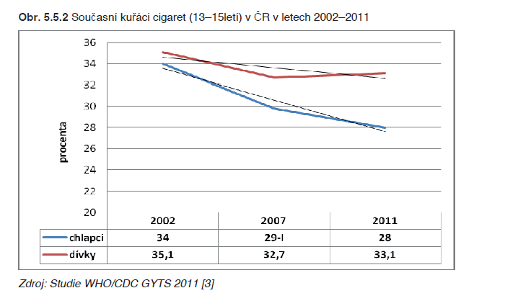
DĚTŠTÍ KUŘÁCI

Slide 67
DŮSLEDKY KOUŘENÍ
V ČR umírá v důsledku kouření každý rok přibližně 18.000 lidí
Pravidelní kuřáci mají
  3x vyšší riziko vzniku rakoviny,
  1,6x vyšší riziko úmrtí na NOS
  14x vyšší riziko CHOPN
Pasivní kouření

Slide 68
Protikuřácká kampaň

Slide 69
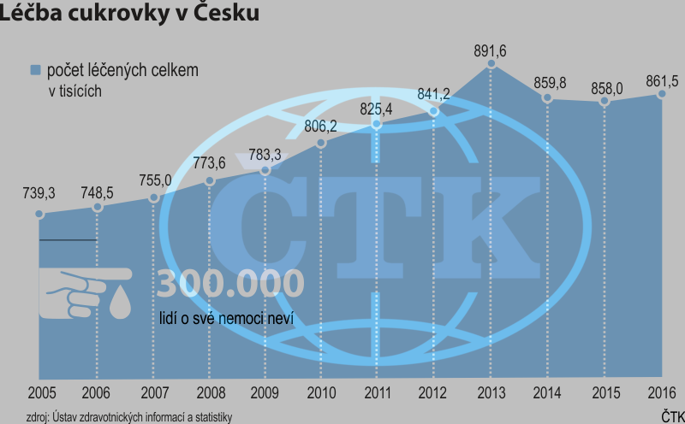

Slide 71
ALKOHOL
V ČR se v r. 2013 spotřebovalo 12,5l čistého alkoholu na osobu 15+.
Je to nejvíce v Evropě (průměr EU je 10l)
Rizikoví konzumenti – 26 % mužů a 13 % žen
Škodlivé pití -12,5 % mužů a 2,7 % žen
Mezi českými dospívajícími je vyšší výskyt pití nadměrných dávek alkoholu než u jejich evropských vrstevníků

Slide 72
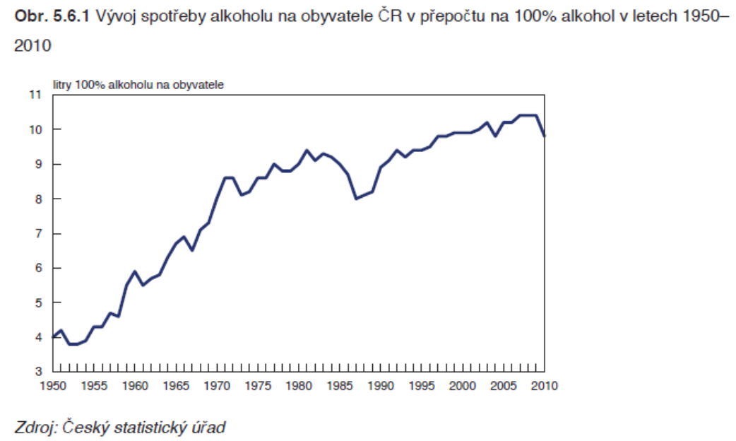
ALKOHOL

Slide 75
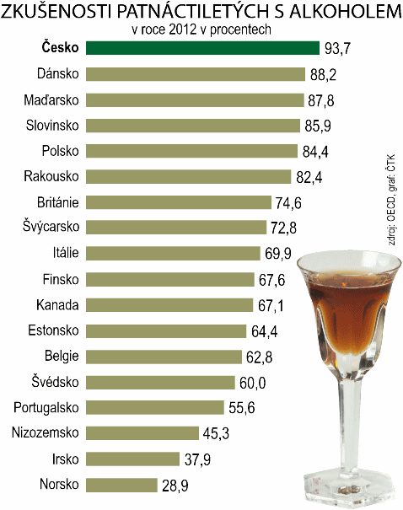

Slide 76
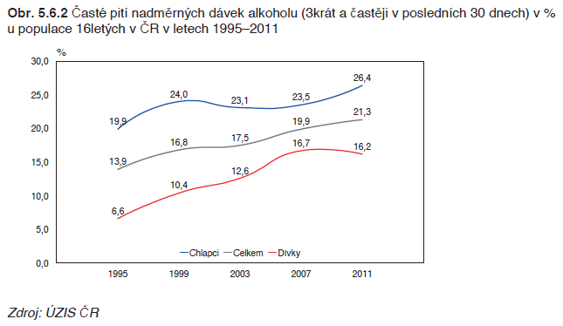
KONZUMACE ALKOHOLU U 16LETÝCH

Slide 79
C. ŽIVOTNÍ PROSTŘEDÍ
znečišťování ovzduší, vody, půdy, potravin,
chemizace zemědělství
škodlivé fyzikální faktory, hluk, záření apod.

Slide 80
D. SYSTÉM ZDRAVOTNICTVÍ
Péče o zdraví je dosud pojímána
resortně,
s nedostatečným důrazem na prevenci, podporu a rozvoj zdraví
a na primární zdravotní péči.
V současné době zdravotnictví prochází obtížným obdobím transformace.
Nesnáze se projevují v oblasti
zdrojů (peníze, lidé, zařízení, znalosti),
činností (účinnost, efektivita a kvalita zdravotnických služeb)
i výstupů a dopadů zdravotní péče (spokojenost občanů a uspokojování zdravotnických potřeb).

Slide 81
SROVNÁNÍ ZDRAVOTNÍ SITUACE V ČR A VE ŠVÉDSKU

Slide 82
NADĚJE DOŽITÍ PŘI NAROZENÍ (MUŽI+ŽENY)
věk
85
ŠVÉDSKO
80
75
ČESKÁ
REPUBLIKA
70
65
1970
1980
1990
2000
2010
2012
kalendářní roky

Slide 83
NADĚJE DOŽITÍ PŘI NAROZENÍ (MUŽI+ŽENY)
věk
85
ŠVÉDSKO
80
3,5 roku
75
ČESKÁ
REPUBLIKA
70
65
1970
1980
1990
2000
2010
2012
kalendářní roky

Slide 84
NADĚJE DOŽITÍ PŘI NAROZENÍ (MUŽI+ŽENY)
věk
85
ŠVÉDSKO
80
75
22 roků
ČESKÁ
REPUBLIKA
70
65
1970
1980
1990
2000
2010
2012
kalendářní roky

Slide 85
NADĚJE DOŽITÍ PŘI NAROZENÍ (MUŽI+ŽENY)
věk
85
ŠVÉDSKO
80
20 roků
75
22 roků
ČESKÁ
REPUBLIKA
70
65
1970
1980
1990
2000
2010
2012
kalendářní roky

Slide 86
Počet prodaných cigaret na 1 obyvatele za rok v České republice a ve Švédsku, pramen: databáze Světové zdravotnické organizace a ČSÚ
počet cigaret
3000
ČESKÁ
REPUBLIKA
2500
2000
1500
1000
ŠVÉDSKO
500
0
1970
1980
1990
2000
kalendářní roky

Slide 87

kilogramy zeleniny

Slide 88
Spotřeba alkoholu na osobu starší 15 let v litrech čistého lihu pramen: databáze Světové zdravotnické organizace (2)

Slide 89
PROCENTO OBÉZNÍCH MUŽŮ A ŽEN NAD 25 LET v České republice a ve Švédsku v letech 1996-1998
30
25
ČR
24,7
26,2
20
15
10
11,9
Švédsko
10
5
0
MUŽI
ŽENY

Slide 90
Pokud má Česká republika ve srovnání se Švédskem
  dvojnásobnou spotřebu cigaret
  dvojnásobnou spotřebu alkoholu
  dvojnásobný výskyt obezity
  poloviční spotřebu zeleniny,
nemůže očekávat při jakkoli vysokých nákladech na provoz ambulancí a nemocnic, že dosáhne takovou úroveň zdraví lidí, jaká je ve Švédsku.

Slide 91
KRIZE MEDICÍNY
A ZÁKLADNÍ MODELY
SOUHRNNÉ PÉČE O ZDRAVÍ

Slide 92
KRIZE MEDICÍNY ?
víme toho víc
umíme toho víc
je víc pacientů
(lepší diagnostika a nižší úmrtnost)
stojí to čím dál tím víc peněz.
Žádná země na světě nemá tolik prostředků, kolik by lékaři a další zdravotničtí pracovníci dokázali utratit v dobré víře, že pomáhají svým pacientům.

Slide 93
TŘI MODELY SOUHRNNÉHO POJETÍ PÉČE O ZDRAVÍ
zdravé období
délka nemoci
A
klinická diagnóza

Slide 94
TŘI MODELY SOUHRNNÉHO POJETÍ PÉČE O ZDRAVÍ
zdravé období
délka nemoci
A
klinická diagnóza
zdravé období
délka nemoci
medicínské prodloužení života
B
časná diagnóza

Slide 95
TŘI MODELY SOUHRNNÉHO POJETÍ PÉČE O ZDRAVÍ
zdravé období
délka nemoci
A
klinická diagnóza
zdravé období
délka nemoci
medicínské prodloužení života
B
časná diagnóza
prodloužení života ve zdraví
délka nemoci
zdravé období
medicínské prodloužení života
C
pomoc v dětství a dospívání
posilování soběstačnosti
pomoc v dospělosti

Slide 96
HEALTH EXPECTANCY: HEALTHY LIFE YEARS (HLY)
zdravé období
délka nemoci
A
úmrtí
diagnóza
chronické
nemoci
LIFE EXPECTANCY
STŘEDNÍ DÉLKA ŽIVOTA, NADĚJE DOŽITÍ

Slide 97
Nestačí usilovat o ekonomickou reformu zdravotnických zařízení pečujících o nemocné.
61
17
zdravé období
délka
nemoci
78
naděje dožití
ČESKÁ REPUBLIKA

Slide 98
PŘI PŘEVAZE CHRONICKÝCH NEMOCÍ NESTAČÍ
Zjišťovat nemoc co nejdříve
Oddalovat úmrtí pacienta
Posilovat prevenci jednotlivých nemocí.
JE ŽÁDOUCÍ
PRODLUŽOVAT ZDRAVÝ ŽIVOT.

